Slide 1

ELECTRONICĂ ANALOGICĂ
Departamentul de Electronică şi Calculatoare
str. Politehnicii 1, 500024 Braşov
0268 478705
Cursul nr. 12 – online
Stabilizatoare de tensiune

Slide 2
Probleme tratate
Stabilizatoare de tensiune
  Definiție
  Clasificare
  Stabilizatoare liniare
    Stabilizator de tensiune serie realizat cu AO
    Protecția la scurtcircuit
    Stabilizatoare integrate
  Stabilizatoare în comutație

Slide 3
Stabilizatoare de tensiune
Stabilizatoarele de tensiune sunt circuite electronice care menţin constantă tensiunea pe sarcină V_{O}, numită tensiune stabilizată, în condiţiile variaţiei :
  tensiunii de intrare V_{I}, numită tensiune nestabilizată,
  a curentului de sarcină I_{O} şi
  a temperaturii T.

Slide 4
Stabilizatoare de tensiune
Conectat între redresor+filtru şi sarcină, stabilizatorul transformă sursa de tensiune nestabilizată într-o sursă de tensiune stabilizată.

Slide 5
Stabilizatoare de tensiune
Clasificare
Stabilizatoare liniare
Stabilizatoare în comutație
Stabilizatoarele liniare se împart în mai multe categorii:
  Stabilizatoare parametrice – realizate cu diode stabilizatoare (Zener);
  Stabilizatoare cu reacție – realizate cu tranzistoare bipolare, amplificatoare operaționale sau circuite integrate.
  Stabilizatoarele cu reacție pot fi:
    fără amplificator de eroare;
    cu amplificator de eroare.

Slide 6
Stabilizatoare de tensiune
Clasificare
În funcție de poziția elementului de reglare a tensiunii de ieșire față de rezistența de sarcină, stabilizatoarele liniare se împart în două categorii:
  Stabilizatoare de tensiune serie;
  Stabilizatoare de tensiune paralel.
Stabilizatoarele în comutație sunt stabilizatoare cu reacție la care elementul de reglare a tensiunii de ieșire funcționează în regim de comutație.
Stabilizatoarele în comutație au un randament foarte ridicat (80-95%).

Slide 7
Stabilizatoare liniare
Stabilizator serie cu reacţie
Elemente componente:
ERS = element de rglare serie
COMP = circuit de comparare
CE = circuit de eșantionare
REF = referința de tensiune
V_{I} = tensiunea nestabilizată
V_{O} = tensiunea stabilizată
Schema bloc a stabilizatorului serie cu reacţie

Slide 8
Stabilizatoare liniare
Stabilizator paralel cu reacţie
Elemente componente:
ERP = element de rglare paralel
COMP = circuit de comparare
CE = circuit de eșantionare
REF = referinta de tensiune
Schema bloc a stabilizatorului paralel cu reacţie

Slide 9
Stabilizatoare liniare
Schema de principiu a unui stabilizator de tensiune serie realizat cu AO
Descriere:
ERS = Q₁
REF = R₁, D₁
COMP = AO
CE = R₂, R₃

Slide 10
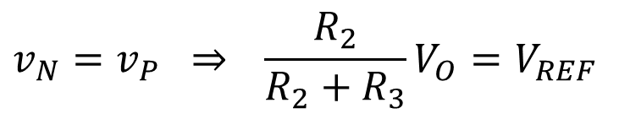
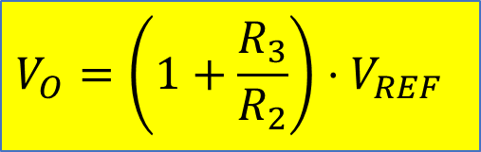
Stabilizatoare liniare
Schema de principiu a unui stabilizator de tensiune realizat cu AO
$$v_{N}=v_{P} ⇒ \frac{R_{2}}{R_{2}+R_{3}}V_{O}=V_{REF}$$
de unde
$$V_{O}=\left(1+\frac{R_{3}}{R_{2}}\right)⋅V_{REF}$$
Observaţie: Ansamblul AO – Q1 se comportă ca un AO de putere, tranzistorul având rolul de asmplificator de curent.

Slide 11
Stabilizatoare liniare
Suprasarcină şi/sau scurtcircuit
În caz de suprasarcină sau scurtcircuit accidental al ieşirii la masă, curentul prin tranzistorul serie Q1 poate creşte mult şi se depăşeşte puterea maximă admisibilă pe care tranzistorul o poate disipa.
Pentru a preveni distrugerea tranzistorului Q1 se folosesc circuite de protecţie care pot fi:
  circuite de protecţie prin limitarea curentului de suprasarcină numite şi circuite de protecţie cu caracteristică rectangulară;
  circuite de protecţie prin micşorarea curentului de scurtcircuit numite şi circuite de protecţie cu întoarcerea caracteristicii.

Slide 12

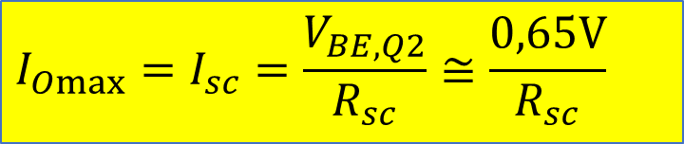
Stabilizatoare liniare
Protecţie prin limitare
Expresia curentului limită:
$$I_{Omax}=I_{sc}=\frac{V_{BE,Q2}}{R_{sc}}≅\frac{0,65V}{R_{sc}}$$
Puterea disipată de tranzistor:
$$P_{d(Q1)}=\left(V_{I}−V_{BE,Q2}\right)×I_{sc}≅V_{I}×I_{sc}$$

Slide 13

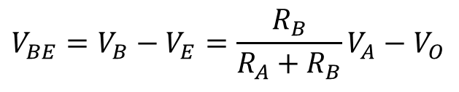
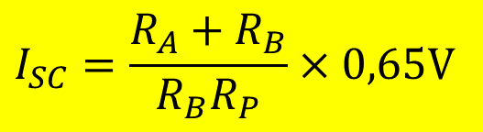
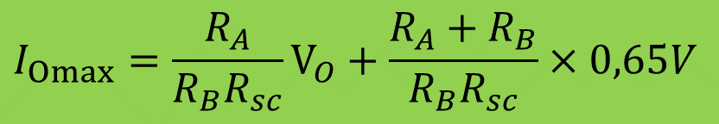
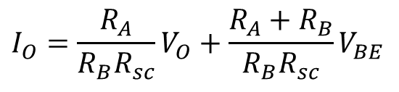

Stabilizatoare liniare
Protecție prin întoarcerea caracteristicii
$$V_{BE}=V_{B}−V_{E}=\frac{R_{B}}{R_{A}+R_{B}}V_{A}−V_{O}$$
$$V_{A}=V_{O}+I_{O}R_{sc}$$
$$I_{O}=\frac{R_{A}}{R_{B}R_{sc}}V_{O}+\frac{R_{A}+R_{B}}{R_{B}R_{sc}}V_{BE}$$
$$V_{BE}=V_{BE,Q2}$$
Dacă se consideră V_{BE,Q2}=0,65V
La scurtcircuit V_{O}=0 şi se obţine:
$$I_{Omax}=\frac{R_{A}}{R_{B}R_{sc}}V_{O}+\frac{R_{A}+R_{B}}{R_{B}R_{sc}}×0,65V$$
$$I_{SC}=\frac{R_{A}+R_{B}}{R_{B}R_{P}}×0,65V$$

Slide 14
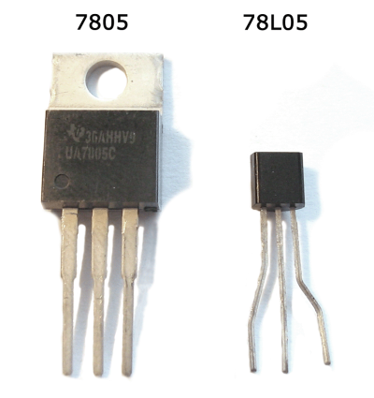
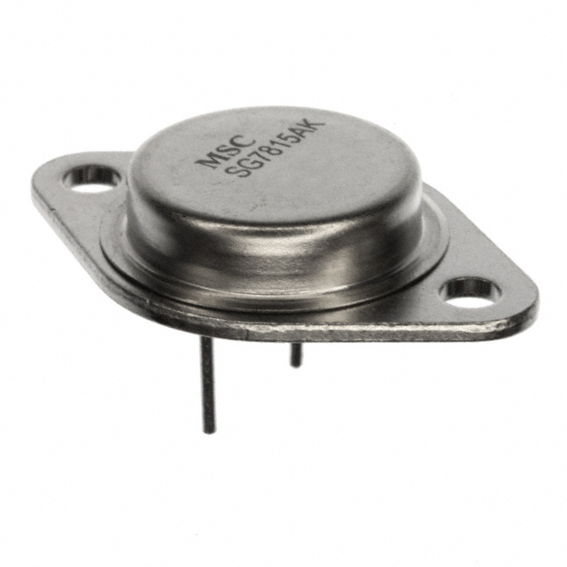
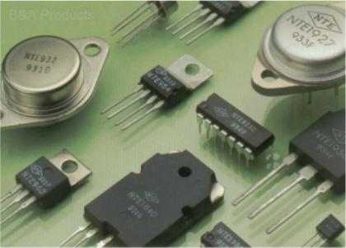
Stabilizatoare liniare
Stabilizatoare integrate
Pot fi:
  cu mai mult de 3 pini (ex: uA723)
  cu 3 pini (ex: LM7805, LM317)

Slide 15
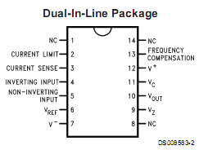
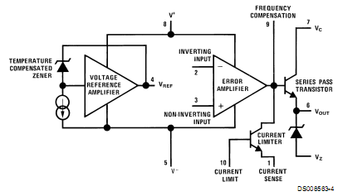
Stabilizatoare liniare
LM723 – semnificaţia pinilor şi schema bloc internă

Slide 16
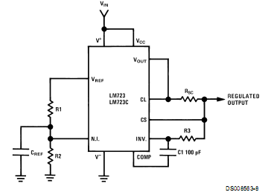
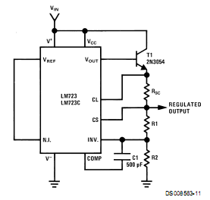
Stabilizatoare liniare
LM723 – Aplicaţii tipice
Schema pentru V_{O}<V_{REF} şi fără tranzistor extern
Schema pentru V_{O}>V_{REF} şi cu tranzistor extern

Slide 17
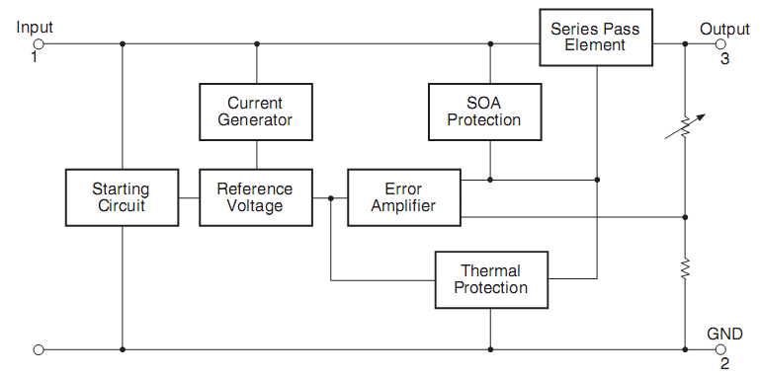
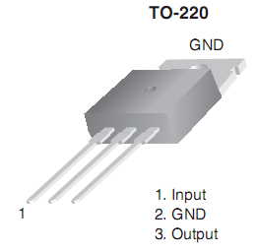
Stabilizatoare liniare
LM78xx - stabilizator de tensiune pozitivă
unde xx = 05, 06, 08, 09, 10, 12, 15, 18 şi 24 şi arată valoarea tensiunii stabilizate
schema bloc
configuraţia pinilor

Slide 18
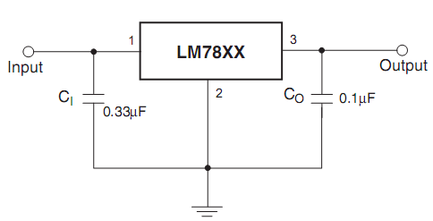
Stabilizatoare liniare
LM78xx - Aplicaţie tipică
Condensatoarele C_{I} şi C_{O} au rol în menţinerea stabilităţii în frecvenţă a stabilizatorului (împiedică stabilizatorul să oscileze, situaţie în care tensiunea de ieşire are fluctuaţii).
Se recomandă montarea acestor condensatoare în special în cazul în care stabilizatorul se află la o distanţă mai mare de 5 cm de redresor.

Slide 19
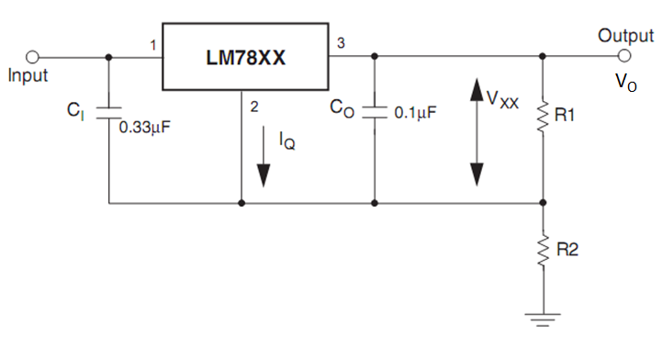
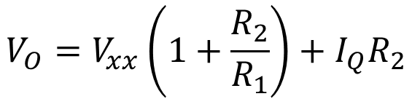

Stabilizatoare liniare
LM78xx - Tensiune de ieşire mai mare decât cea fixă V_{xx}
$$I_{R1}≥5I_{Q}^{1)}$$
$$V_{O}=V_{xx}\left(1+\frac{R_{2}}{R_{1}}\right)+I_{Q}R_{2}$$
1) în cazul circuitelor produse de FAIRCHILD, devenită parte din ON Semiconductor

Slide 20
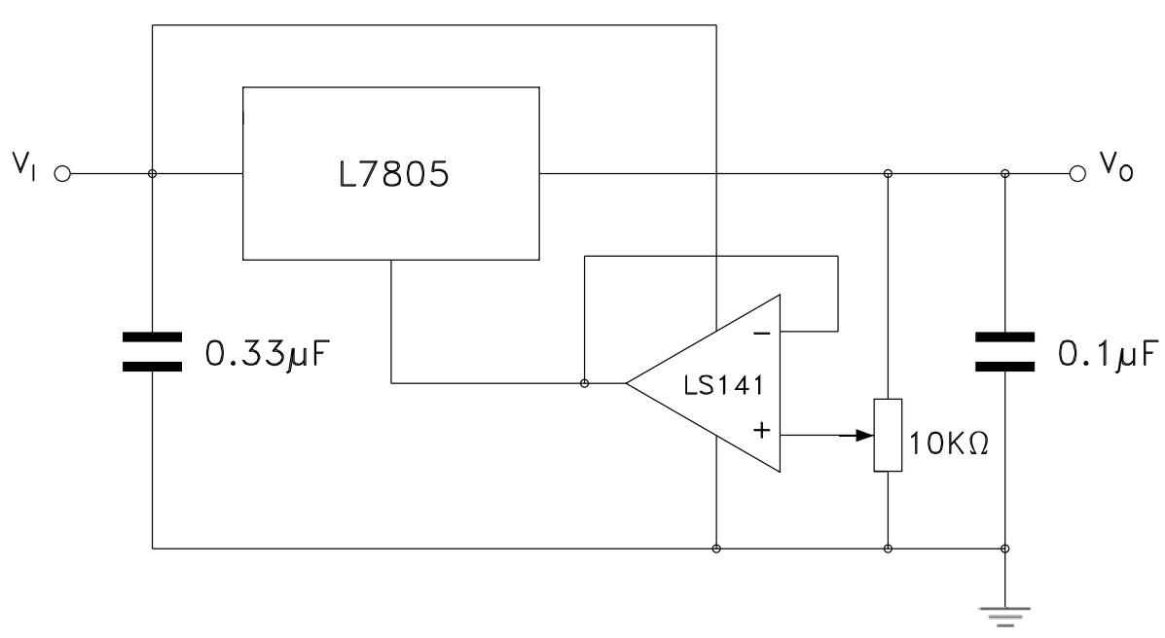
Stabilizatoare liniare
LM78xx – tensiune de ieşire reglabilă (7...30V)

Slide 21
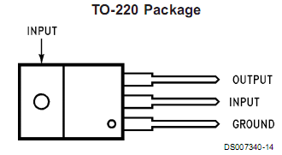
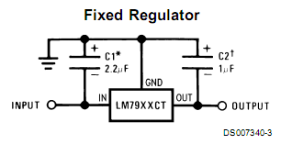
Stabilizatoare liniare
LM79xx - stabilizator de tensiune negativă
xx=05, 06, 08, 09, 10, 12, 15, 18, 24 şi corespund tensiunilor fixe -5V,
-6V, -8V, -9V, -10V, -12V, -15V, -18V şi -24V
IMPORTANT: pentru stabilitatea în frecvenţă trebuie asigurată o sarcină minimă de 5mA.

Slide 22
Stabilizatoare liniare
LM79xx – stabilizator de tensiune negativă
sarcină minimă de 5mA

Slide 23
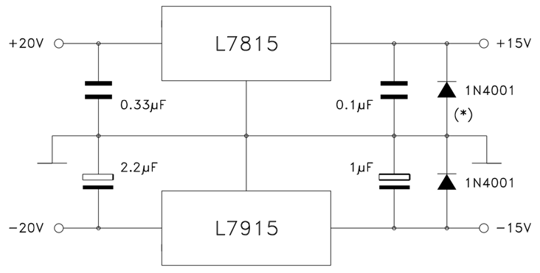
Stabilizatoare liniare
Stabilizator dual de tensiune

Slide 24
Stabilizatoare liniare
Parametrii principali ai stabilizatoarelor
Stabilizarea de intrare (linie), S_{V} - Line Regulation
Stabilizarea de sarcină, S_{L} - Load Regulation
Rejecţia tensiunii de ondulaţie (pulsaţie) – RRR - Ripple Rejection Ratio

Slide 25
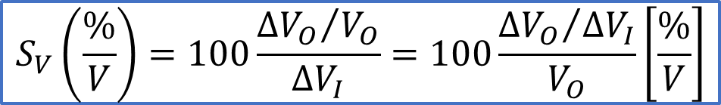
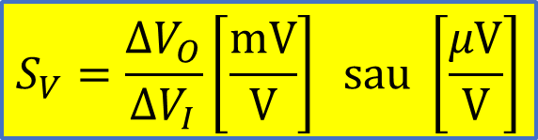
Stabilizatoare liniare
1. Stabilizarea de intrare (linie) S_{V} - Line Regulation
Reprezintă variaţia tensiunii de ieşire pentru o variaţie specificată a tensiunii de intrare, în condiţiile menţinerii constante a curentului de ieşire şi a temperaturii mediului ambiant:
Definiția alternativă
$$S_{V}=\frac{ΔV_{O}}{ΔV_{I}}\left[\frac{\text{mV}}{V}\right] \text{sau} \left[\frac{μV}{V}\right]$$
$$S_{V}\left(\frac{\%}{V}\right)=100\frac{{∆V_{O}}/{V_{O}}}{∆V_{I}}=100\frac{{∆V_{O}}/{∆V_{I}}}{V_{O}}\left[\frac{\%}{V}\right]$$

Slide 26
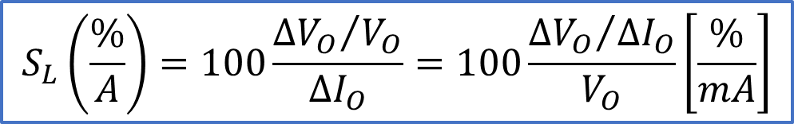
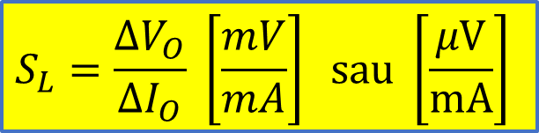
Stabilizatoare liniare
2. Stabilizarea de sarcină S_{L} – Load Regulation
Reprezintă variaţia tensiunii de ieşire pentru o variaţie specificată a curentului de ieşire în condiţiile menţinerii constante a tensiunii de intrare şi a temperaturii mediului ambiant:
Definiția alternativă:
$$S_{L}=\frac{ΔV_{O}}{ΔI_{O}} \left[\frac{mV}{mA}\right] \text{sau} \left[\frac{μV}{\text{mA}}\right]$$
$$S_{L}\left(\frac{\%}{A}\right)=100\frac{{ΔV_{O}}/{V_{O}}}{ΔI_{O}}=100\frac{{ΔV_{O}}/{ΔI_{O}}}{V_{O}}\left[\frac{\%}{mA}\right]$$

Slide 27
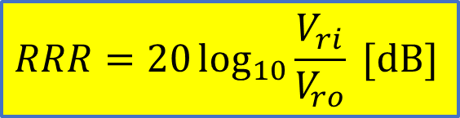
Stabilizatoare de tensiune liniare
3. Rejecţia tensiunii de ondulaţie (pulsaţie) RRR – Ripple Rejection Ratio
Reprezintă raportul exprimat în decibeli (dB) dintre valorile vârf-la-vârf ale tensiunii de ondulaţie măsurate la intrare (V_{ri}), respectiv la ieşire (V_{ro}), pentru o frecvenţă specificată:
$$RRR=20\log_{10}{\frac{V_{ri}}{V_{ro}}} [\text{dB}]$$

Slide 28
Stabilizatoare liniare
Exemplul 1
Foile de catalog ale stabilizatorului de tensiune μA7805 de 5V indică faptul că de obicei V_{O} se modifică cu 3mV atunci când V_{I} este variat de la 7V la 25V și cu 5mV atunci când I_{O} este variat de la 0.25A la 0.75A. În plus, RRR_{dB} = 78dB la 120Hz.
Estimați valorile tipice ale S_{V} și S_{L}. Care este impedanța de ieșire a
stabilizatorului?
Estimați mărimea riplului de la ieșire V_{ro} pentru fiecare volt de riplu la intrare V_{ri}.

Slide 29
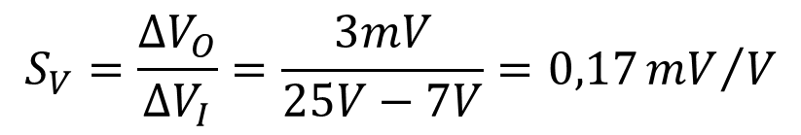
Stabilizatoare liniare
Exemplul 1. Rezolvare
Stabilizarea de linie
sau în exprimarea alternativă
$$S_{V}=\frac{ΔV_{O}}{ΔV_{I}}=\frac{3mV}{25V−7V}=0,17{mV}/V$$
$$S_{V}\left(\frac{\%}{V}\right)=100\frac{{∆V_{O}}/{∆V_{I}}}{V_{O}}=100×\frac{0,17{mV}/V}{5}=100×\frac{0,17×{10}^{−3}}{5}=0,0033\%/V$$

Slide 30
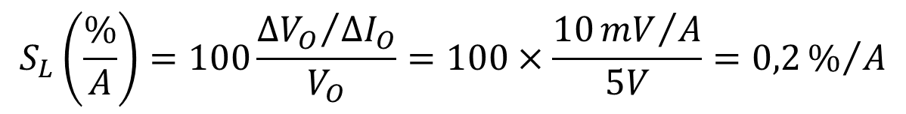
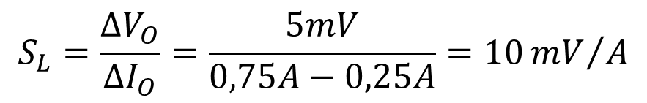
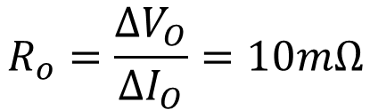
Stabilizatoare liniare
Exemplul 1. Rezolvare
continuare
Stabilizarea de sarcină
sau în exprimarea alternativă
Parametrul S_{L} reprezintă chiar rezistența de ieșire a stabilizatorului
$$S_{L}=\frac{ΔV_{O}}{ΔI_{O}}=\frac{5mV}{0,75A−0,25A}=10{mV}/A$$
$$S_{L}\left(\frac{\%}{A}\right)=100\frac{{ΔV_{O}}/{ΔI_{O}}}{V_{O}}=100×\frac{10{mV}/A}{5V}=0,2\%/A$$
$$R_{o}=\frac{ΔV_{O}}{ΔI_{O}}=10mΩ$$

Slide 31
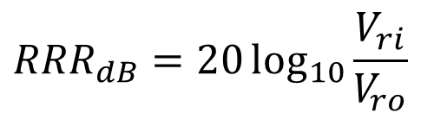
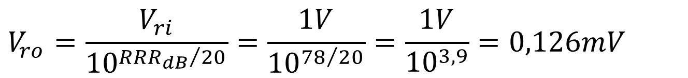
Stabilizatoare liniare
Exemplul 1. Rezolvare
Din relația parametrului RRR
rezultă
$${RRR}_{dB}=20\log_{10}{\frac{V_{ri}}{V_{ro}}}$$
$$V_{ro}=\frac{V_{ri}}{{10}^{{{RRR}_{dB}}/{20}}}=\frac{1V}{{10}^{{78}/{20}}}=\frac{1V}{{10}^{3,9}}=0,126mV$$

Slide 32
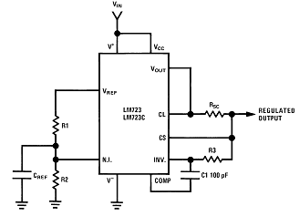
Stabilizatoare liniare
Exemplul 2
La stabilizatorul LM723, pentru o variaţie a frecvenţei de la 50Hz la 10kHz, RRR (tipic) este:
  74dB, fără condensator de decuplare
  a tensiunii de referinţă V_{REF},
  86dB, cu un condensator de decuplare
  C_{REF}=5uF.

Slide 33
Stabilizatoare liniare
Alţi parametri ai stabilizatoarelor ce se găsesc în foile de catalog:
  Coeficientul de temperatură al tensiunii de ieşire, K_{T} [%/°C]
  Stabilitatea pe termen lung, LTS [%/1000ore]
  Curentul de scurtcircuit
  Tensiunea de referinţă
  Tensiunea de zgomot la ieşire
  Domeniul tensiunii de intrare
  Domeniul tensiunii de ieşire
  Tensiunea diferenţă intrare-ieşire

Slide 34
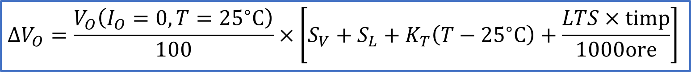
Stabilizatoare liniare
Observaţie: la acţiunea simultană a tuturor factorilor perturbatori, variaţia tensiunii de ieşire se poate aproxima prin relaţia:
unde parametrul „timp” reprezintă timpul măsurat din momentul punerii în funcţiune a stabilizatorului.
$$ΔV_{O}=\frac{V_{O}\left(I_{O}=0,T=25^{∘}C\right)}{100}×\left[S_{V}+S_{L}+K_{T}\left(T−25^{∘}C\right)+\frac{LTS×\text{timp}}{\text{1000}\text{ore}}\right]$$
S_{V} = stabilizarea de linie
S_{L} = stabilizarea de sarcină
K_{T} = coeficientul de temperatură al tensiunii de ieşire
LTS = stabilitatea pe termen lung

Slide 35
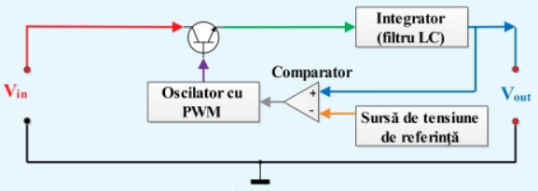
Stabilizatoare în comutație
Generalități
Stabilizatoarele de tensiune în comutaţie oferă aceeaşi capacitate de stabilizare ca şi cele liniare însă în condiţiile unor pierderi de energie electrică mult mai mici.
Chiar dacă acest avantaj impune utilizarea unor scheme electronice mai complexe (ceea ce teoretic ar creşte riscul de defectare) construcţia şi utilizarea stabilizatoarelor de tensiune în comutaţie este mult mai ieftină decât utilizarea clasicelor stabilizatoare de tensiune liniare.
Acesta este motivul pentru care astăzi producţia de aparatură electronică tinde pe cât posibil să renunţe la stabilizatoarele de tensiune liniare în favoarea celor în comutaţie.

Slide 36
Stabilizatoare în comutație
Generalități
Dacă în cazul stabilizatorului de tensiune liniar curentul electric curge continuu între intrare şi ieşire, stabilizatorul în comutaţie ia tensiunea de ieşire şi o ”toacă” sub forma unor impulsuri (semnalul “verde”)
Pentru ca aceste impulsuri să redevină tensiuni constante, “line”, exact înainte de ieşirea din stabilizator acestea sunt “integrate” cu ajutorul unui filtru LC, format dintr-o bobină şi un condensator.

Slide 37
Stabilizatoare în comutație
Clasificare
Stabilizatoare de tip Step-Down (Buck)
Stabilizatoare de tip Step-Up (Boost)
Stabilizatoare cu inversare de polaritate

Slide 38
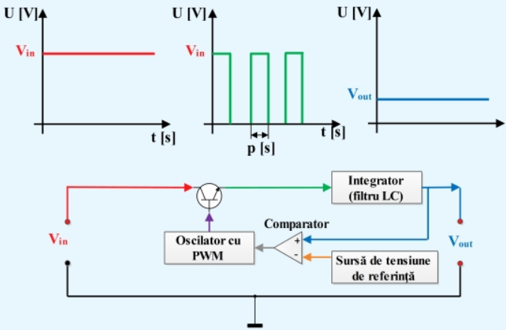
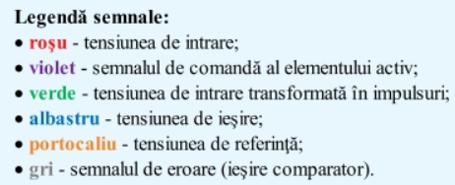
Stabilizatoare în comutație
Structura

Slide 39
Stabilizatoare în comutație
Oscilator cu PWM
(pulse width modulation – adică în traducere: factor de umplere variabil).
Funcţia acestuia este aceea de a crea semnalul de comandă pentru elementul activ (tranzistorul).
Menţiunea “cu PWM”, indică faptul că este vorba de un oscilator capabil să creeze impulsuri de frecvenţă constantă dar cu durată variabilă.
De regulă, frecvenţa de lucru a acestuia este între 20 şi 150 kHz însă în unele aplicaţii mai speciale poate ajunge chiar şi la 2MHz (2000kHz)

Slide 40
Stabilizatoare în comutație
Tranzistor (de comutaţie)
Este un tranzistor de putere de tip bipolar sau TEC-MOS, caracterizat în principal de o viteză foarte mare de comutaţie (trecere foarte rapidă între stările închis-deschis şi invers) şi de o rezistenţă foarte mică între borne (colector-emitor sau drenă-sursă).
Rolul lui este de acela de a transmite trecerea intermitentă a tensiunii de alimentare creând astfel la ieşirea lui un semnal format din impulsuri de tensiune.
Utilizarea lui este necesară deoarece, oscilatorul nu poate manipula singur decât curenţi de cel mult câţiva mA

Slide 41
Stabilizatoare în comutație
Sursa de tensiune de referință
La fel ca şi în cazul stabilizatoarelor liniare, sursa de tensiune de referinţă este folosită ca etalon în procesul de stabilizare.
Cu alte cuvinte, valoarea tensiunii dată de sursa de tensiune de referinţă dictează în mod direct valoarea tensiunii de ieşire.

Slide 42
Stabilizatoare în comutație
Comparatorul
Este un ircuit care compară tensiunea de ieşire cu tensiunea de referinţă oferind la ieşire un semnal de eroare.
Integratorul (filtru LC)
Este un bloc care are rolul de a transforma impulsurile de tensiune în semnal de ieşire continuu. Este constituit din bobine (L) şi condensatoare (C).

Slide 43
Stabilizatoare în comutație
Funcţionarea unui stabilizator în comutaţie are loc în următorul mod:
Semnalul de ieşire este permanent comparat de către comparator cu tensiunea de referinţă (a cărei valoare este egală cu tensiunea pe care o dorim la ieşire).
Rezultatul comparaţiei (semnalul de eroare) este livrat oscilatorului cu PWM, care astfel prin intermediul tranzistorului modifică (creşte sau scade) durata impulsurilor astfel încât după ce acestea trec de blocul de integrare să se obţină la ieşire o tensiune egală cu tensiunea de referinţă.

Slide 44
Stabilizatoare în comutație
Elementul activ lucrează în regim închis/deschis, regim cunoscut şi sub numele de regim de comutaţie. Marele avantaj al acestui regim de lucru este faptul că indiferent în ce stare s-ar afla elementul activ (închis sau deschis), pierderile de energie electrică pe el sunt, cel puţin teoretic, zero. Dacă ne amintim că puterea electrică este egală cu produsul dintre tensiune şi curent (P=UxI), atunci când elementul activ (tranzistorul) este:
  deschis (blocat), tensiunea de la bornele lui este maximă dar curentul este 0, ceea ce înseamna că P = U x 0 = 0;
  închis (saturat), curentul ce trece prin el este maxim însă tensiunea de la bornele lui este zero, ceea ce înseamna că P = 0 x I = 0.

Slide 45
Probleme
P1.
Stabilizatorul serie din figură este realizat cu AO de tipul 741. Să se determine:
Valoarea tensiunii de ieșire, V_{O};
Valoarea curentului
de sarcină, I_{O};
Valoarea curentului
prin dioda zener, I_{Z};
Valoarea puterii disipate
de tranzistorul Q1 dacă
R_{L}=30Ω.

Slide 46
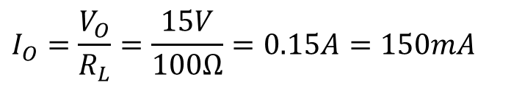
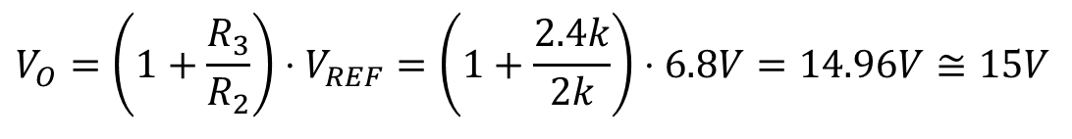
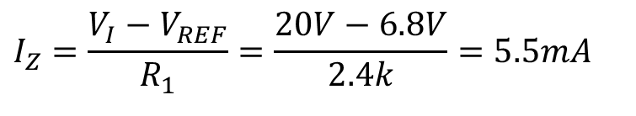
Probleme
P1. Rezolvare
Tensiunea V_{O} se determină aplicând relația
În aceste condiții, I_{L} este
Curentul I_{z} se exprimă
$$V_{O}=\left(1+\frac{R_{3}}{R_{2}}\right)⋅V_{REF}=\left(1+\frac{2.4k}{2k}\right)⋅6.8V=14.96V≅15V$$
$$I_{O}=\frac{V_{O}}{R_{L}}=\frac{15V}{100Ω}=0.15A=150mA$$
$$I_{Z}=\frac{V_{I}−V_{REF}}{R_{1}}=\frac{20V−6.8V}{2.4k}=5.5mA$$

Slide 47
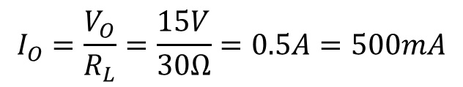


Probleme
P1. Rezolvare
Curentul de sarcină devine în aceste condiții
$$I_{O}=\frac{V_{O}}{R_{L}}=\frac{15V}{30Ω}=0.5A=500mA$$
$$P_{D}≅V_{CE}×I_{O}$$
$$V_{CE}=V_{I}−V_{O}=20V−15V=5V$$
$$P_{D}=5V×0,5A=2,5W$$

